Slide 1
SUPERVIVENCIA EN PACIENTES CON ENFERMEDAD DE MOTONEURONA Y VENTILACIÓN MECANICA NO INVASIVA EN EL ÁREA SUR DE SEVILLA.
J. Díez Sierra¹, C. M. Carrasco Carrasco¹, Á. C. Reina González¹, C. Almeida González², N. Reyes Nuñez¹.
1. Servicio de Neumología. Hospital Universitario Virgen de Valme. Sevilla.
2. Servicio de Estadística y Metodología de la investigación. Hospital Universitario Virgen de Valme.
INTRODUCCION
RESULTADOS
La enfermedad de motoneurona es una patología degenerativa de curso progresivo, evoluciona a insuficiencia respiratoria, precisa de ventilación mecánica no invasiva (VMNI) y tiene una elevada mortalidad.
CARACTERÍSTICAS BASALES
Sexo masculino | 34 (58%)
Edad | 66 (55-74)
SAHS asociado | 21 (36%)
Gastrostomía | 35 (61%)
Seguimiento desde dco (meses) | 37 (15-73)
Inicio VMNI (meses) | 18 (4-36)
FVC al inicio VMNI | 51% (43%-65%)
IPAP | 17 (16-19)
EPAP | 5 (4-6)
MATERIAL Y MÉTODOS
Estudio observacional retrospectivo de una cohorte de 58 pacientes diagnosticados de enfermedad de motoneurona seguidos en una consulta monográfica de VMNI en el Área Sur de Sevilla entre enero de 2008 y noviembre de 2019. Se analiza mediante análisis de Kaplan Meier la necesidad de VMNI y la supervivencia.
OBJETIVO
Analizar la necesidad de VMNI y la supervivencia en pacientes con enfermedad de motoneurona en nuestra área hospitalaria.
P 25-75

Slide 2
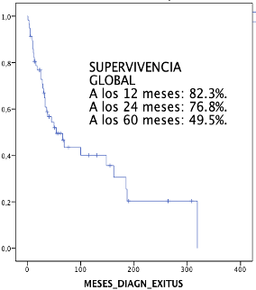
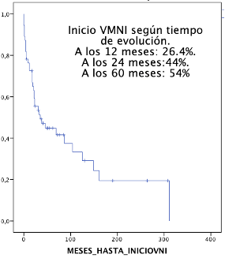
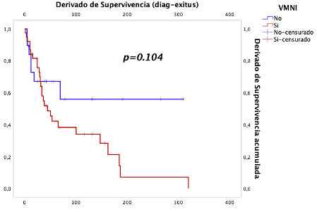
CONCLUSIONES
Más de la mitad de nuestros pacientes precisaron VMNI durante el seguimiento, la mayoría durante los dos primeros años tras el diagnóstico, por lo que es necesaria una vigilancia estrecha durante este periodo.
La supervivencia en nuestra muestra es similar a la descrita en la literatura.

